Slide 1
Письменность
Работу выполнила:
Рачева Наталья Валерьевна,
учитель истории
МБС(к)ОУ «СкОШ для детей с ОВЗ № 154»

Slide 2
Зарождение письменности
Считается, что письменность появилась в конце IV тысячелетия до н.э. в Шумере. Немногим позже письмо стали использовать египтяне, а к 2000 году до н.э. оно появилось в Китае. Развитие письменности происходило по следующей схеме: в начале смысл определенных понятий или процессов передавался с помощью рисунка, потом появились иероглифы и, наконец, в I тысячелетии до н.э. финикийцы придумали алфавит.

Slide 3
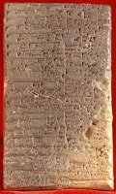
Алфавит
это особая форма письменности, основанная на стандартизированном наборе знаков. Считается, что впервые алфавит был изобретен в финикийском государстве около 3 тысячелетий назад.

Slide 4
Предметное письмо
Историки полагают, что издревле человек делился информацией со своими сородичами с помощью предметного письма. Самым простым его примером является палка, воткнутая в землю у дороги под определенным углом. По ней путник мог определить длину пути и узнать о наличии на нем различных препятствий или опасности.

Slide 5
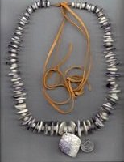
Предметное письмо
Вампумы – один из самых древнейших видов предметного письма. Они представляли собой нити или пояса с нанизанными на них разноцветными раковинами. Вампум выступал не только средством запоминания и передачи различных сообщений. Помимо этих функций пояски с ракушками служили индейцам валютой, украшением одежды, знаком принадлежности к определенному племени и т.д.

Slide 6
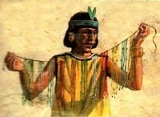
Узелковое письмо
Узелковым письмом пользовались инки. Индейские «записки» выглядели как шерстяные или хлопчатобумажные веревочки, к которым привязывалось определенное количество разноцветных шнурков. На последние навязывались различные узлы, форма и количество которых являлись ключом к расшифровке послания.

Slide 7
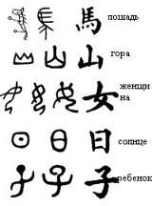
Пиктографическое письмо
Это особый знак, рисунок, который отображал узнаваемые черты объекта или понятия, явления либо предмета, на которые он указывает. Чаще всего древняя пиктография имела схематический вид. Такие послания выглядели как набор картинок – изображений различных действий, событий, предметов и пр., а человек, умеющий их толковать, получал нечто вроде справки по какому-либо вопросу.

Slide 8
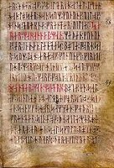
Руническая письменность
Одним из самых удивительных явлений в истории человечества является руническая письменность. От известных нам древних алфавитных систем ее отличает то, что каждый знак – руна – передавал не только фонетическое значение, но и нес в себе определенный смысл, понятие. Это означает, что с помощью рунического письма можно было фиксировать и отдельные единицы речи, и идиомы, то есть словообороты.

Slide 9
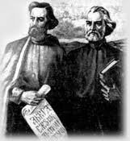
Кириллица
Кириллическая письменность возникла в IX веке н.э., когда братья Кирилл и Мефодий из Салоники, подчинившись приказу византийского императора, занялись упорядочиванием письменности для славянского языка. Они создали новую азбуку, которая долгое время служила в качестве основного инструмента для перевода древнегреческих религиозных текстов.

Slide 10

Китайская каллиграфия
Китайская каллиграфия – это искусство изображения…слов. Она представляет собой нечто среднее между обычным письмом и рисунком – иероглифы, написанные методами каллиграфии, не только передают определенный смысл читающему, но и доставляют ему эстетическое наслаждение. Ключевой особенностью каллиграфии является наличие гармонии духа и движения. Это означает, что изображение мысли, которую пишущий желает передать на письме, должно быть оформлено так, чтобы читателю был понятен не только смысл написанного, но и настроение или душевное состояние, вызываемое им.

Slide 11
Источник
www.letopis.info

